Slide 1
DECT [Digital Enhanced Cordless Telecommunication]
Michael Röpert Fin/ISe91
Standard wie Signale kabellos übertragen werden
04.03.2021

Slide 2

Was ist ein DECT-Telefon?
Was ist DECT GAP?
DECT vs. WLAN
Sicherheitsbedenken
Fazit
Quellen: www.placetel.de/ratgeber/

Slide 3
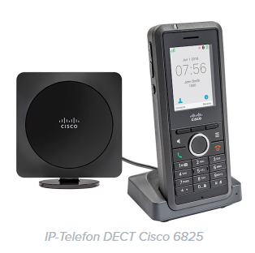
Was ist ein DECT-Telefon?
Basisstation (Ladestation) o. Router
Mobilgerät (Schnurlostelefon)
Reichweite 50m/300m (in/out)
(elektromagnetische Strahlung)
HD-Voice (exzellente Sprachqualität)
Mobilteil [Codec G.722]
Basisteil/Router [CAT-ip]
Viele Zusatzfunktionen

Slide 4
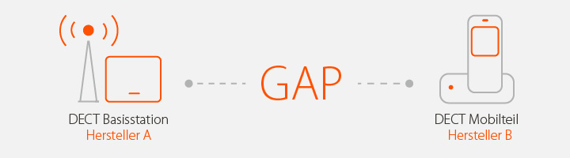
Was ist DECT GAP
GAP [Generic Access Profile]
Telefone unterschiedlicher Hersteller kompatibel zueinander
GAP-Telefon kann unabhängig mit GAP-Basisstation kommunizieren
Zusätzliche herstellerunabhängige Mobilteile einbinden

Slide 5
DECT vs. WLAN
 | WLAN Telefon | DECT-Telefon
Reichweite im Gebäude | ∅ ca.10-15m | ∅ ca. 30m
Reichweite im Freien | ∅ ca. 50m | ∅ ca. 150m
Sprachqualität | Geringe Sendeleistung Schwankungen Verzögerungen Aussetzer | Höhere Sendeleistung Gute Sprachqualität Sehr viel weniger Schwankungen
Gesprächszeit | Bis 15h (Durchschnitt ca. 5h) | Bis 30h (Durchschnitt ca. 10-12h)
Standby-Zeit | Bis 100h | Bis 400h
Stromverbrauch | Höher als DECT-Telefone | Niedriger als WLAN-Telefone

Slide 6
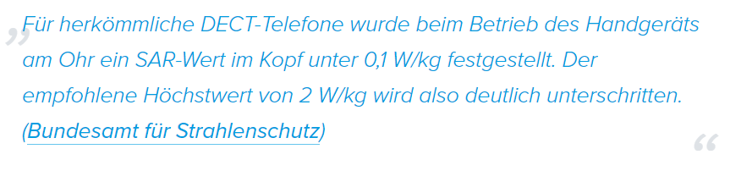
Sicherheitsbedenken
1. Strahlung:
2. Verschlüsselung:
Nicht obligatorisch
Risikofaktor (nicht alle Hersteller implementieren Verschlüsselung)
Gigaset Telefone als Vorbild mit implementierter Verschlüsselungstechnik

Slide 7

Hoher Komfort
Immer häufiger im Business-Umfeld
Große Unterschiede im Angebot
Vorgestellte Faktoren (Reichweite/Akku etc.) sollten vor Kauf berücksichtigt werden
Privat wäre ein FRITZFon ausreichend
Für Business-Lösungen viele Anbieter auf dem Markt
Cisco, Yealink oder Snom

Slide 8
[ENDE]

